Slide 1
Animais da mata atlÂntica
isabeli

Slide 2
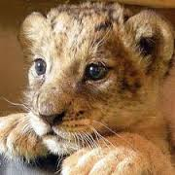
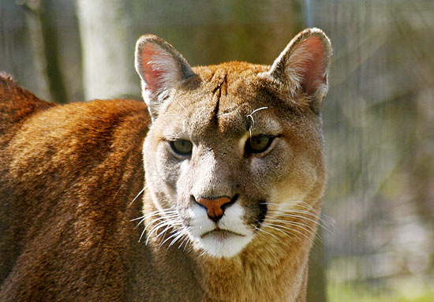
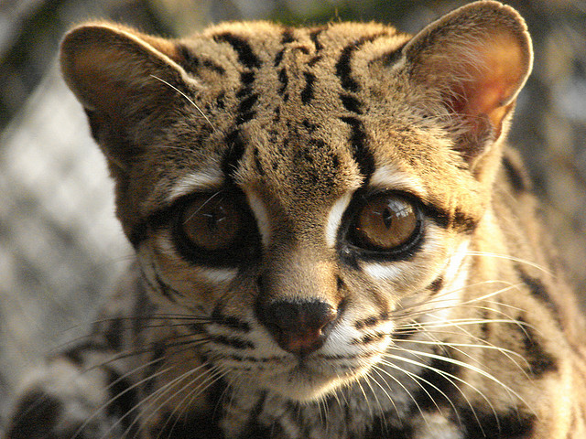
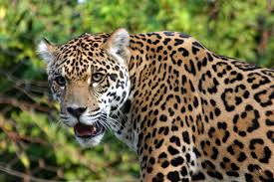
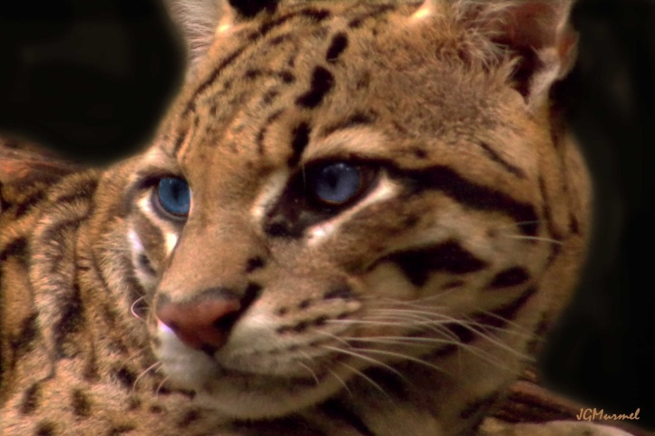
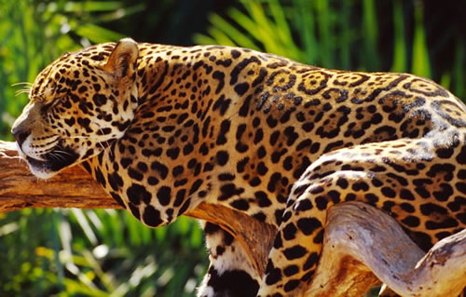
E a onça-pintada da Mata Atlântica é um dos seis animais selecionados em estado crítico de todo o planeta. O jogo é virtual, mas a onça é

Slide 3
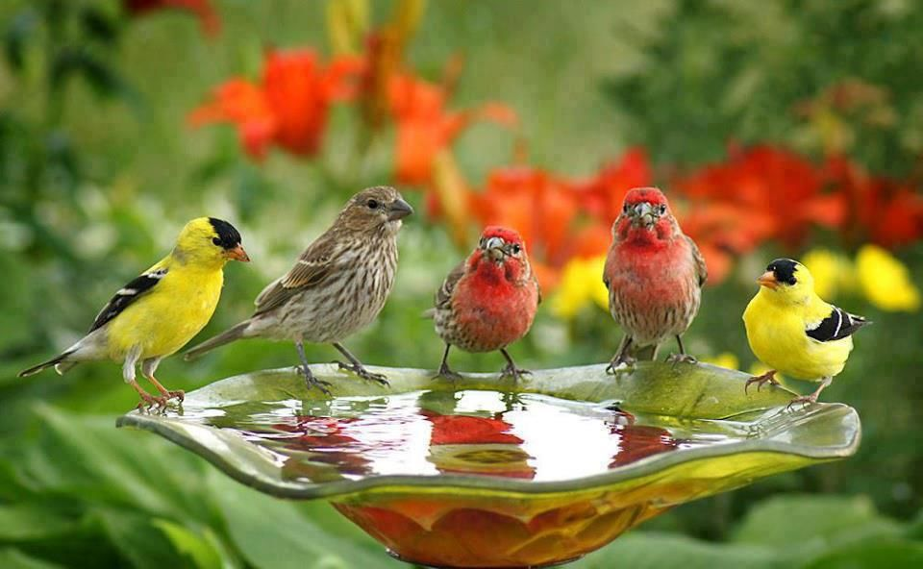
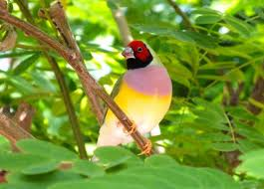
No entanto, a região também tem quem crie os animais de forma ... está tudocertinho”, explica enquanto mostra a placa de uma das gaiolas.

Slide 4
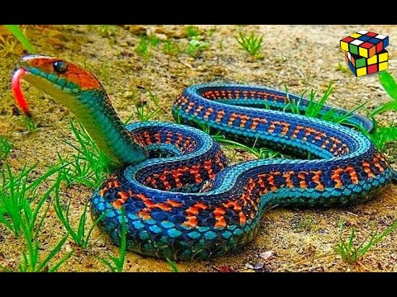
Entorpecida pelo frio, a cobra parece ter encontrado o seu próprio .... O mito Corallus cropanii, em carne e osso — e o mais importante de tudo: vivo! ... Bruno carrega a serpente enrolada num tronco e coloca o animal aos ...

